Slide 1
BNY

Slide 2
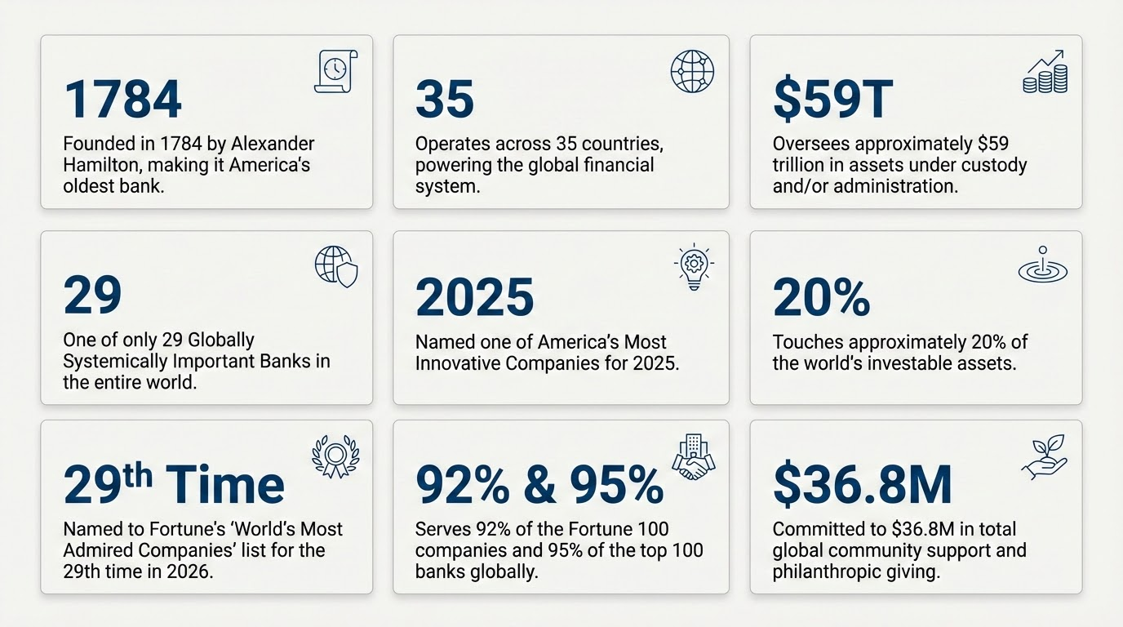

Slide 3
